Slide 1
Evaluasi (Penilaian):
Tugas : 15%
Quis : 15%
UTS : 35%
UAS : 35%
Presensi Kuliah: Minimal 75%

Slide 2
EKONOMI MIKRO
Pengertian dan Konsep-Konsep Dasar Teori Ekonomi Mikro

Slide 3
Deskripsi Mata Kuliah
Membahas tentang ekonomi dan perilaku pelaku ekonomi, khususnya konsumen dan produsen secara individual, dalam pengambilan keputusan yang optimal untuk memaksimumkan kepuasan dan keuntungan pada berbagai kondisi lingkungan yang dihadapi.

Slide 4
Garis Besar Materi Kuliah:
Pengantar:
Permasalahan pokok dalam perekonomian
Pengertian dan Definisi
Alat-alat analisis dalam ekonomi
Permintaan & Penawaran
Definisi, hukum dan faktor determinan
Pergeseran permintaan dan kurva permintaan
Elastisitas Permintaan dan Penawaran serta Aplikasinya
Definisi dan koefisien elastisitas
Bentuk-bentuk elastisitas
Teori Perilaku Konsumen
Pendekatan Kardinal: Utility Curve
Pendekatan Ordinal: Indifference Curve
Income and Substitution effects

Slide 5
Persoalan Ekonomi
Persoalan yang menghendaki seseorang, perusahaan atau masyarakat membuat keputusan tentang cara yang terbaik untuk melakukan suatu kegiatan ekonomi.
kegiatan ekonomi = kegiatan seseorang, perusahaan atau masyarakat untuk memproduksi atau mengkonsumsi barang dan jasa dan mempertukarkannya.

Slide 6
Masalah pokok perekonomian
Kelangkaan (scarcity)
Kebutuhan manusia selalu lebih tinggi daripada faktor produksi yang disediakan oleh alam
Kebutuhan manusia = Keinginan manusia untuk mendapatkan dan mengkonsumsikan barang dan jasa (komoditi)

Slide 7
Pembagian jenis barang
Barang ekonomi:
Barang yang membutuhkan pengorbanan jika ingin memperolehnya
Barang bebas:
Barang yang untuk memperolehnya tidak memerlukan pengorbanan

Slide 8
Kebutuhan manusia timbul dari:
Kebutuhan biologis (pangan, sandang, papan)
Kebutuhan yang timbul dari peradaban kebudayaan (seperti rumah yang bagus, pendidikan yang tinggi, dan sebagainya).
Lain-lain kebutuhan yang khas masing-masing perorangan

Slide 9
Masalah pokok perekonomian
Kelangkaan (scarcity) Sumberdaya
Kebutuhan manusia selalu lebih tinggi daripada sumberdaya (faktor produksi) yang disediakan oleh alam
Faktor Produksi: Benda yang disediakan oleh alam atau diciptakan oleh manusia yang dapat digunakan untuk menghasilkan barang dan jasa

Slide 10
Komponen Faktor Produksi
Tanah dan sumber daya alam
Tenaga kerja
Modal
Keahlian keusahawanan (enterpreneurship)

Slide 11
Tanah dan sumber daya alam
Terdiri tanah dan hasil-hasilnya:
Tanah
Tanaman
Hasil tambang
Hasil hutan
Air untuk irigasi
Dsb

Slide 12
Tenaga kerja
Tenaga kerja kasar (berpendidikan rendah dan tanpa keahlian)
Tenaga kerja trampil (memiliki keahlian dari pendidikan atau pengalaman)
Tenaga kerja terdidik (memiliki pendidikan tinggi dan ahli dalam bidang-bidang tertentu)

Slide 13
Modal
Modal tetap dan Modal tidak tetap
Modal sendiri dan Modal dari luar
Modal investasi awal dan Modal operasional

Slide 14
ILMU EKONOMI
Ekonomi Deskriptif
Ekonomi Terapan
Teori Ekonomi
Ekonomi Mikro
(Teori Harga)
Ekonomi Makro
(Teori Pendapatan Nasional)
Bagaimana cara menggunakan faktor2 produksi yg tersedia scr efisien agar kemakmuran masyarakat dpt maksimum
ASUMSI:
Semua faktor produksi yang tersedia digunakan secara penuh
MEMPELAJARI:
Perilaku konsumen dan produsen
Interaksi pd pasar produk/faktor Prod

Slide 15
Ilmu Ekonomi mempelajari segala aktivitas manusia dlm memanfaatkan sumberdaya yg terbatas utk memenuhi kebutuhan manusia yg tdk terbatas agar tercapai kemakmuran.
Berhubungan dengan:
masalah kelangkaan sumberdaya
masalah pilihan alternatif
Ekonomi Deskriptif menggambarkan keadaan aktual yang terjadi dalam perekonomian secara deskriptif
Ekonomi Terapan (Teori Kebijakan Ekonomi) mempelajari ttg kebijakan yg perlu dilaksana-kan utk memecahkan masalah2 ekonomi.

Slide 16
Teori Ekonomi
Mempelajari aktivitas ekonomi dengan menggunakan metoda2 analisis tertentu shg dapat ditarik kesimpulan tentang hal2 yang berhubungan dengan aktivitas tsb.
Pandangan-pandangan yang menggambarkan sifat hubungan yang terjadi dalam kegiatan ekonomi dan ramalan tentang peristiwa yang terjadi apabila suatu keadaan yang mempengaruhinya mengalami perubahan.
Ekonomi Mikro
Ekonomi Makro

Slide 17
Ekonomi Mikro
Disebut juga teori harga (price theory) mempelajari perilaku ekonomi, dari setiap unit pengambilan keputusan secara individu seperti konsumen, pemilik sumber daya dan perusahaan dalam suatu perekonomian bebas.
Ekonomi Makro
Mempelajari perilaku ekonomi melalui pendekatan agregasi pada suatu wilayah atau negara.

Slide 18
Variabel
Unsur-unsur Penting dlm Teori Ekonomi
Suatu besaran yang nilainya dapat mengalami perubahan
Model
Abstraksi dari persoalan-persoalan ekonomi secara matematis yang menunjukkan hubungan atau keterkaitan antar variabel dalam ekonomi.
Asumsi
Pemisalan yang digunakan untuk menjelaskan sifat-sifat kaitan diantara berbagai variabel dalam teori ekonomi.

Slide 19
Unsur-unsur Penting dlm Teori Ekonomi
Hipotesis
Kesimpulan sementara yang menyatakan keterkaitan antar variabel dalam perekonomian.
Kemampuan Memprediksi
Validitas dari suatu model ekonomi dalam memprediksi dampak dari perubahan-perubahan variabel dalam perekonomian.

Slide 20
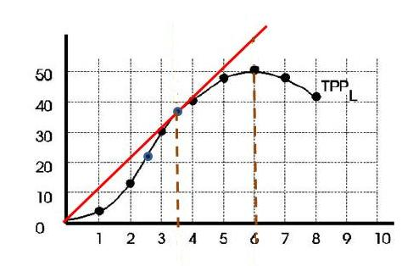
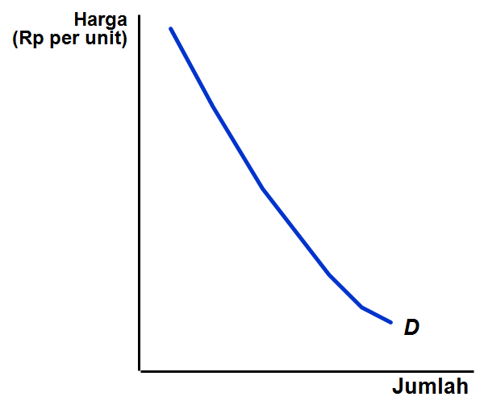
Alat-alat analisis dalam Ilmu Ekonomi
Grafik
Gambaran visual yang memperlihatkan sifat, perilaku, hukum atau bentuk hubungan antara dua variabel atau lebih.
Contoh:
Output
input

Slide 21
Alat-alat analisis dalam Ilmu Ekonomi
Matematika
Aplikasi operasi matematika dalam merumuskan, menurunkan atau menentukan besaran nilai atau fungsi suatu variabel berdasarkan determinannya.
Operasi matematika yang banyak digunakan adalah differensial
Contoh:
.
.
APP = 3X - 12X²
dAPP/dX = 3 – 24X
ΔY / Y ΔY X
ε_{p} = = .
ΔX / X ΔX Y

Slide 22
Alat-alat analisis dalam Ilmu Ekonomi
Statistika
Pengujian keterkaitan atau pengaruh antar variabel ekonomi.
Prediksi nilai suatu variabel dari perilaku variabel atau variabel-variabel lain yang relevan.
Peramalan nilai suatu variabel berdasarkan data pada masa lampau.

